Slide 1







TRANG TRÍ CÁC CHỮ SỐ BẰNG NGUYÊN VẬT LIỆU SÁNG TẠO
Từ 1 đến 5

Slide 2








Bài hát: Học đếm
Nhạc:

Slide 3








Ôn nhận biết số lượng trong phạm vi 5
Trò chơi: Ai tài thế nhỉ

Slide 4


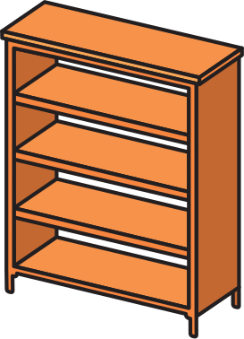







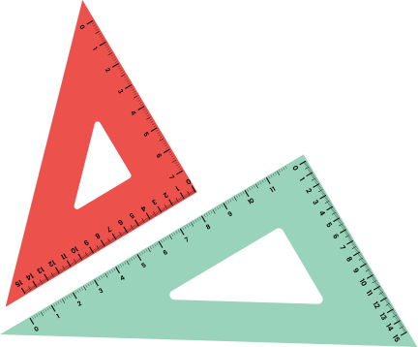

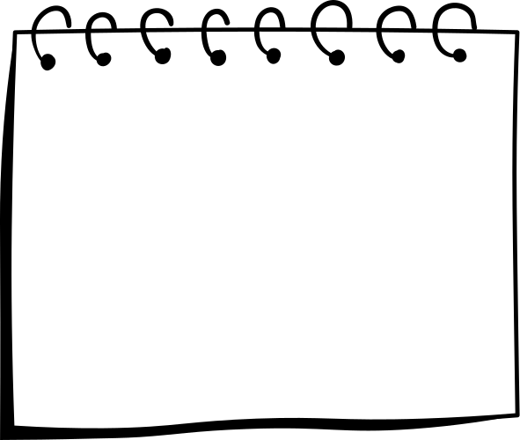




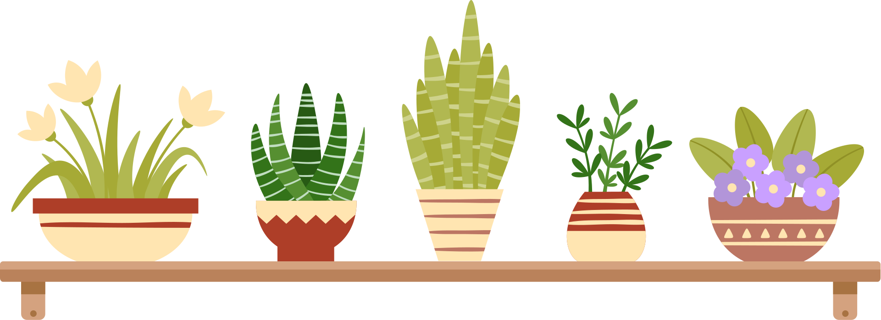





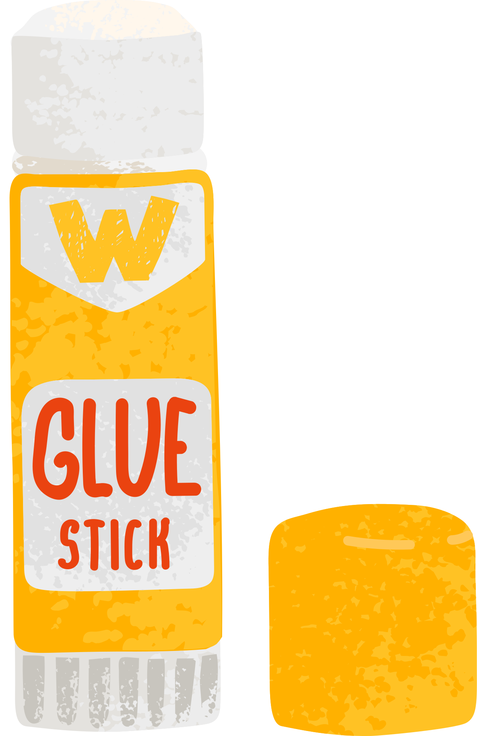

Ôn nhận biết số lượng trong phạm vi 5
Trò chơi: Bạn nào giỏi
5?

Slide 5

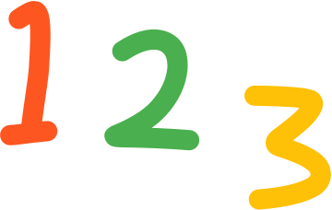
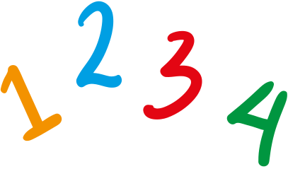
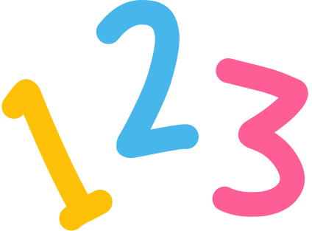
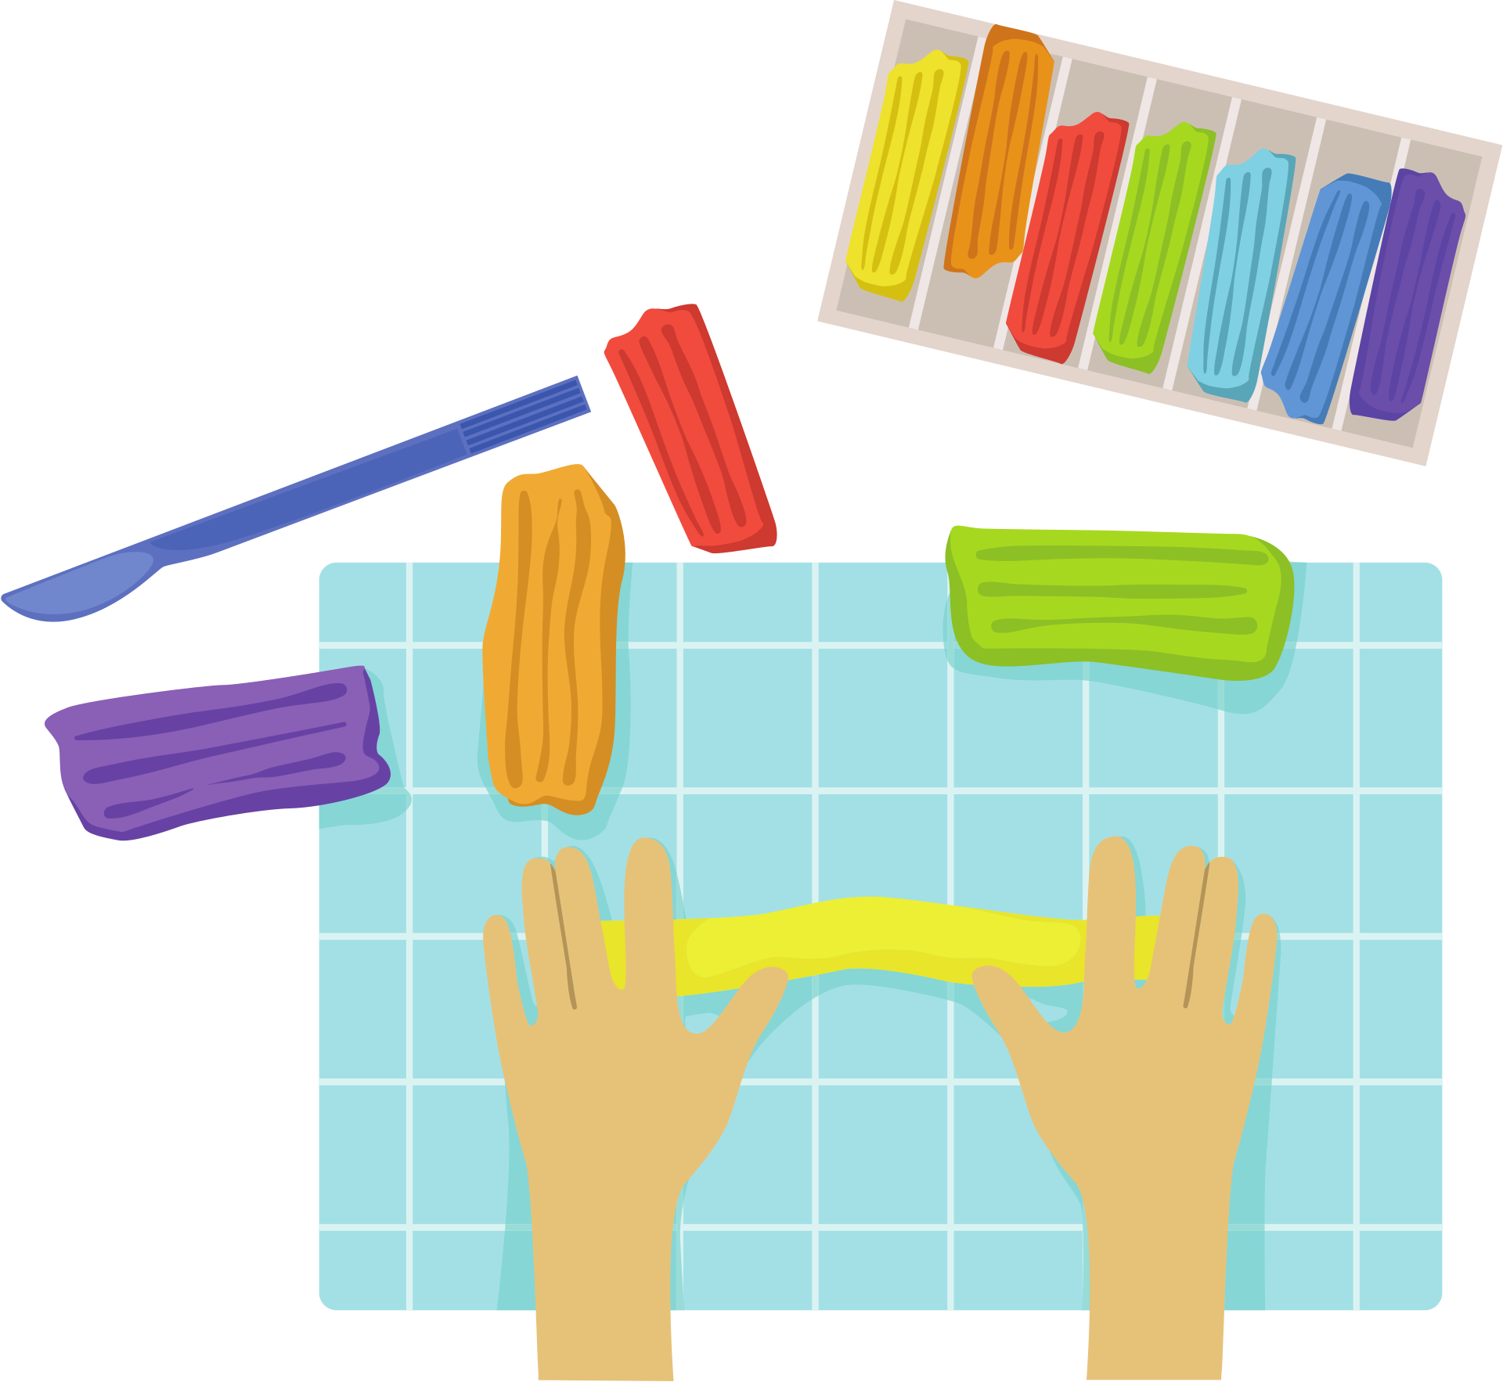

Trang trí các chữ số bằng nguyên vật liệu sáng tạo
Nhóm tạo chữ số bằng in vân tay
Nhóm tạo chữ số bằng đất nặn

Slide 6

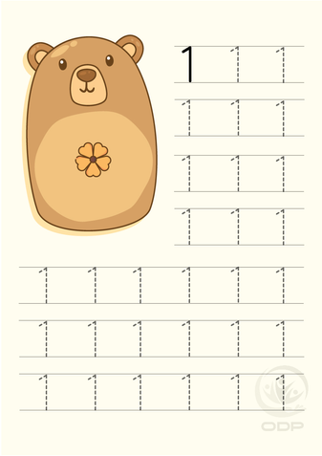
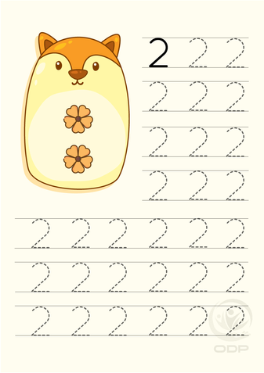



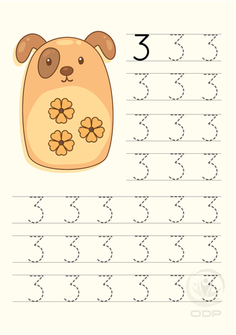
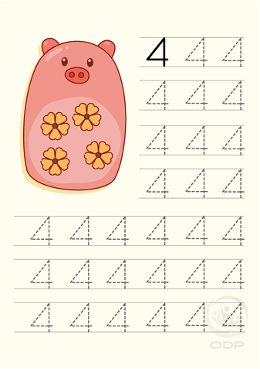
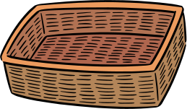
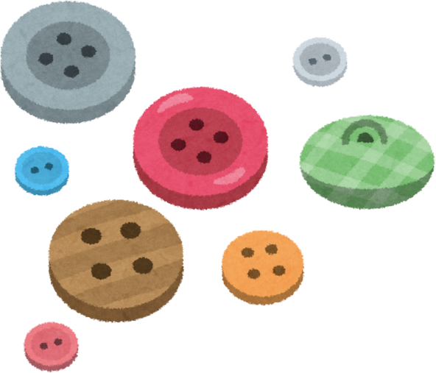


Trang trí các chữ số bằng nguyên vật liệu sáng tạo
Nhóm tạo chữ số bằng khuy màu
Nhóm tạo chữ số bằng đồ số

Slide 7
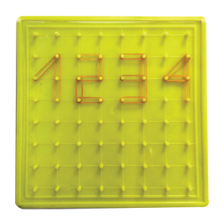
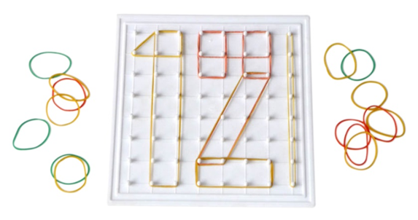
Trang trí các chữ số bằng nguyên vật liệu sáng tạo
Nhóm tạo chữ số bằng bảng chun học toán

Slide 8



Trẻ về nhóm
Thực hành

Slide 9











HẸN GẶP LẠI CÁC BÉ Ở CÁC HOẠT ĐỘNG TIẾP THEO!

